Slide 1

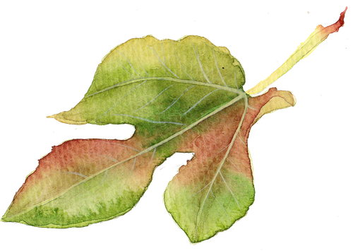
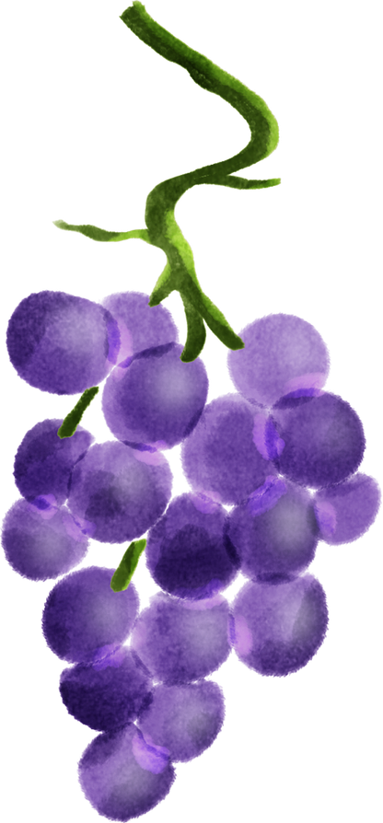
Klasifikasi Penyakit Daun Anggur Menggunakan Support Vector Machine (SVM) Berbasis Fitur Warna HSV dan Tekstur GLCM
Khoirotun Nisa

Slide 2
Problem & Objective
Problem Statement :
Penyakit daun anggur sulit dibedakan secara visual manual. Diperlukan sistem otomatis berbasis citra Menggunakan Computer Vision:
HSV (warna)
GLCM (tekstur)
SVM (klasifikasi)
Objective :
Membangun model untuk mengklasifikasikan:
Black Measles
Black Rot
Healthy
Isariopsis Leaf Spot

Slide 3
Alur Metode yang diterapkan
Load dataset gambar
Labeling data (berdasarkan folder/nama)
Ekstraksi fitur:
HSV (warna)
GLCM (tekstur)
Pembentukan dataset (DataFrame)
Encoding label
Split data (80:20)
Normalisasi (StandardScaler)
Training SVM + GridSearch
Evaluasi model

Slide 4
Dataset
Total data: 9027 gambar
4 kelas seimbang
Format: JPG/PNG
Distribusi:
Black Measles: 2400
Black Rot: 2360
Healthy: 2115
Isariopsis Leaf Spot: 2152
Sumber : 🔗 Kaggle: https://www.kaggle.com/
Dataset : https://drive.google.com/drive/folders/1a1BjceLsFC5SFVEDwwEeXk8WpDTu1muv?usp=sharing
Link Colab : https://colab.research.google.com/drive/1VibzP9O7Ma5yX64azmwPQ6YaSdPqwWfD?usp=sharing

Slide 5
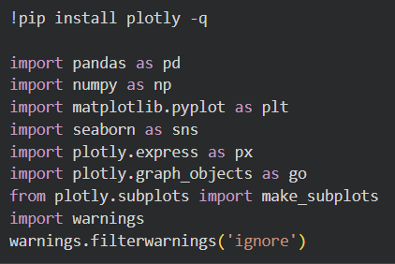
IMPORT LIBRARY
Analisis:
numpy digunakan operasi numerik (mean, std)
pandas untuk pengolahan dataset
cv2 untuk membaca & memproses citra
seaborn/matplotlib digunakan untuk visualisasi
sklearn digunakan model machine learning
Ini menunjukkan kode menggunakan library standar industri

Slide 6
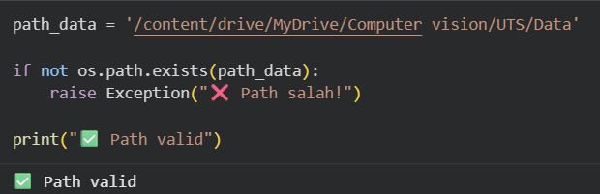
DATA PREPARATION
Analisis:
Validasi path agar mencegah error saat runtime
Data diambil dari Google Drive
Dataset terdiri dari ribuan citra
Ini menunjukkan good practice (error handling)

Slide 7
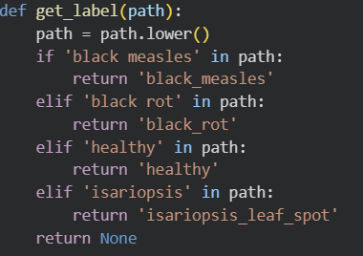
LABELING DATA
Analisis:
Label diambil dari nama folder/file
Mengubah data mentah menjadi data terstruktur
Menghasilkan 4 kelas target
Tanpa labeling, model tidak bisa belajar

Slide 8


FEATURE EXTRACTION
hsv = cv2.cvtColor(img, cv2.COLOR_BGR2HSV)
gray = cv2.cvtColor(img, cv2.COLOR_BGR2GRAY)
Feature yang diambil :
HSV :
H_mean, S_mean, V_mean
H_std, S_std, V_std
GLCM :
contrast
homogeneity
energy
correlation
Mengubah citra menjadi HSV dengan mengambil warna dan Mengubah ke grayscale dengan mengambil tekstur, Ini adalah inti sistem, karena tanpa fitur SVM tidak bisa jalan.

Slide 9
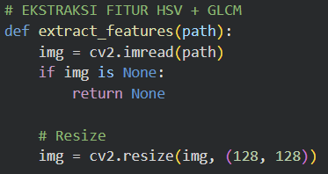
FEATURE EXTRACTION
Isi:
HSV → warna daun
GLCM → tekstur permukaan daun
Analisis:
Penyakit daun → perubahan warna (HSV relevan)
Penyakit daun → perubahan tekstur (GLCM relevan)
Kombinasi keduanya meningkatkan akurasi

Slide 10
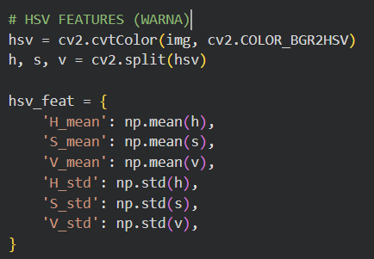
HSV
Analisis:
H (Hue) → jenis warna (hijau, kuning, coklat)
S (Saturation) → intensitas warna
V (Value) → kecerahan
Mean → warna rata-rata daun
Std → variasi warna (indikasi bercak penyakit)

Slide 11


Perhitungan Matematis HSV
Data (ambil 5 pixel channel H)
H = [70, 72, 68, 75, 69]
Mean (μ)
Standard Deviation (σ)
Langkah :
(70 - 70.8)^2 = 0.64
(72 - 70.8)^2 = 1.44
(68 - 70.8)^2 = 7.84
(75 - 70.8)^2 = 17.64
(69 - 70.8)^2 = 3.24
Jumlah : = 0.64 + 1.44 + 7.84 + 17.64 + 3.24
= 30.8
Hasil :
σ = √(30.8 / 5)
σ = √6.16
σ ≈ 2.48
Perhitungannya :
μ = (70 + 72 + 68 + 75 + 69) / 5
μ = 354 / 5
μ = 70.8

Slide 12
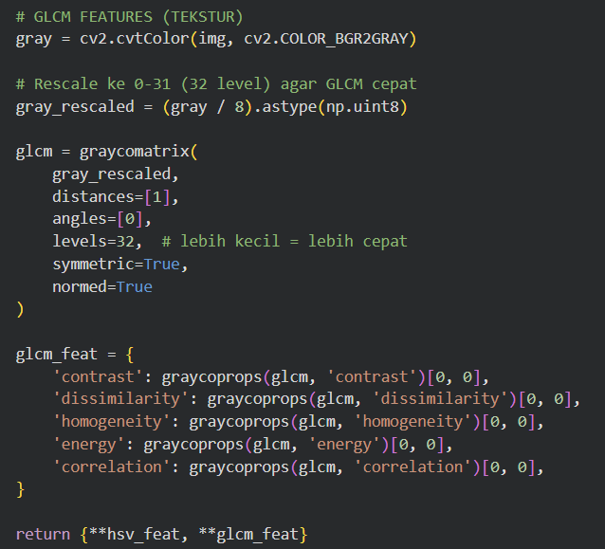
GLCM
Analisis:
Menghitung hubungan antar pixel
Menghasilkan fitur tekstur
Parameter:
distance = 1 → pixel tetangga dekat
angle = 0 → arah horizontal
Menangkap pola penyakit pada daun

Slide 13
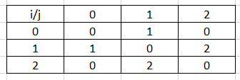

Perhitungan Matematis GLCM
Misal gambar kecil (3x3 grayscale)
Matriks GLCM (Simplifikasi)
Pasangan pixel :
(1,2), (2,1)
(0,1), (1,2)
(2,1), (1,0)
Normalisasi (jadi probabilitas)
Total = 6
P(i,j) = nilai / 6

Slide 14


Perhitungan Matematis GLCM
Contrast
Energy
Contrast=
Energy =
Hitung :
(0-1)^2 × 1/6 = 1/6
(1-0)^2 × 1/6 = 1/6
(1-2)^2 × 2/6 = 2/6
(2-1)^2 × 2/6 = 2/6
Total :
= 1/6 + 1/6 + 2/6 + 2/6
= 6/6 = 1
Hitung :
= (1/6)^2 + (1/6)^2 + (2/6)^2 + (2/6)^2
= 1/36 + 1/36 + 4/36 + 4/36
= 10/36 ≈ 0.278

Slide 15
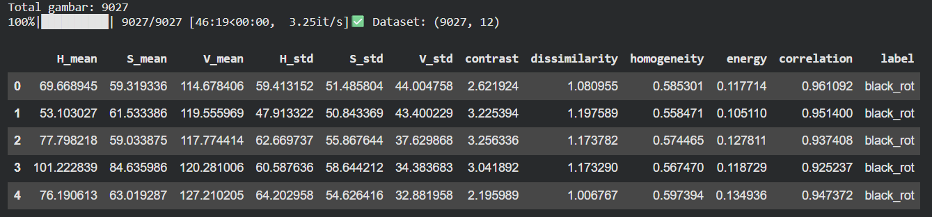
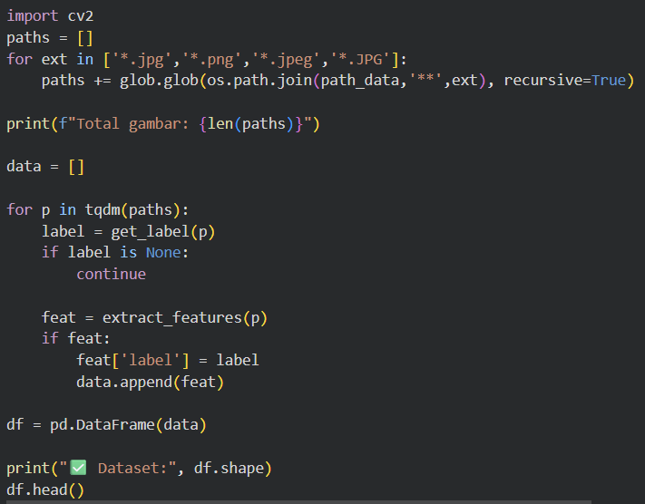
LOAD DATASET
Analisis:
Loop semua gambar (9027 data)
Menggabungkan fitur + label
tqdm digunakan untuk progress bar (user-friendly)
Menghasilkan dataset siap training

Slide 16
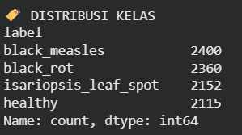
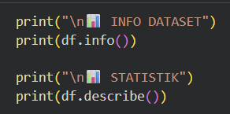
EDA
Analisis:
Mengecek distribusi data
Mengecek apakah data seimbang
Memahami karakteristik fitur
Ini Penting sebelum training model

Slide 17
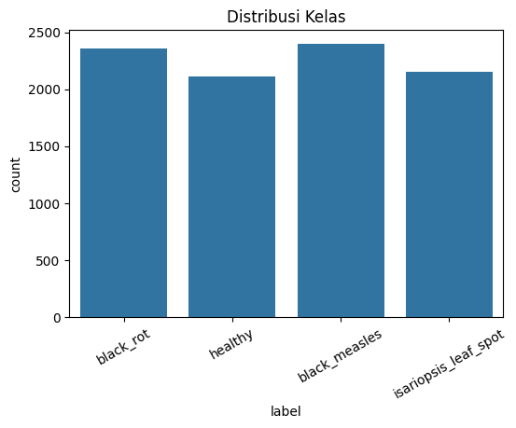
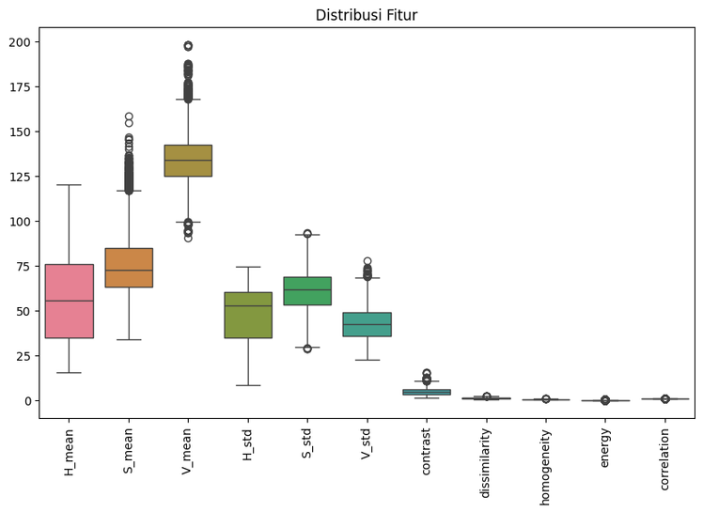
Visualisasi Data
Bar Chart (Distribusi Kelas)
Boxplot (Feature Distribution)

Slide 18
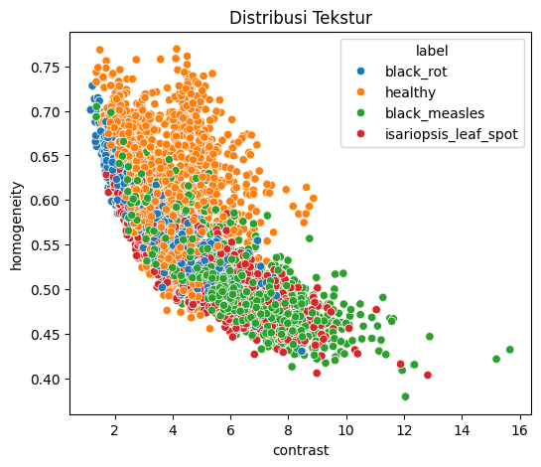
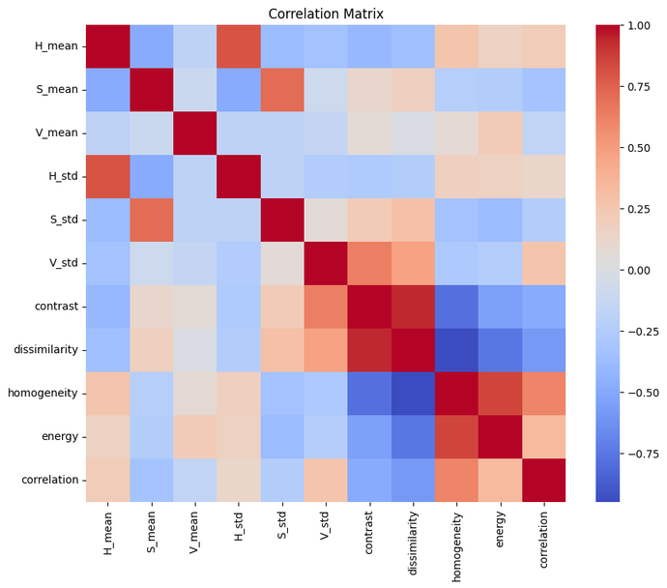
Visualisasi Data
Scatter Plot (Texture Analysis)
Correlation Matrix (Heatmap)

Slide 19
VISUALISASI
Analisis:
.value_counts(): Menghitung jumlah data tiap kelas, Digunakan untuk cek keseimbangan dataset sebelum training
sns.countplot() : Membuat bar chart distribusi label. Representasi visual dari jumlah data per kelas
df.drop('label', axis=1) : Menghapus kolom label. Agar hanya fitur numerik yang divisualisasikan
sns.boxplot() : Menampilkan distribusi statistik fitur. Menunjukkan median, variasi, dan outlier
sns.scatterplot() : Menampilkan hubungan antar fitur (contrast vs homogeneity). hue='label' memberi warna berbeda tiap kelas
.corr() : Menghitung korelasi antar fitur. Nilai -1 sampai 1
sns.heatmap() : Visualisasi matriks korelasi. Mempermudah melihat hubungan antar fitur

Slide 20
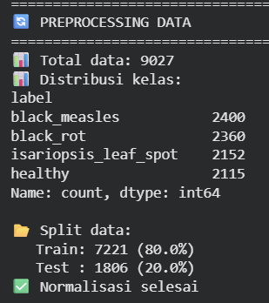
DATA PREPROCESSING
Isi:
Label Encoding
Train-Test Split
Normalisasi
Analisis:
Label encoding → mengubah label jadi angka
Stratified split → menjaga keseimbangan data
Normalisasi → penting untuk SVM karena sensitif terhadap skala

Slide 21
TRAINING MODEL SVM
Analisis:
GridSearch digunakan untuk mencari parameter terbaik
Parameter C mengontrol kompleksitas model
Gamma mengontrol radius pengaruh data
Mencari parameter terbaik otomatis
Menghindari trial manual
Cross-validation → model lebih robust
Ini menunjukkan optimasi model dilakukan dengan benar

Slide 22
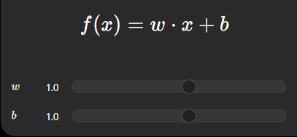
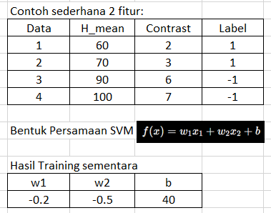
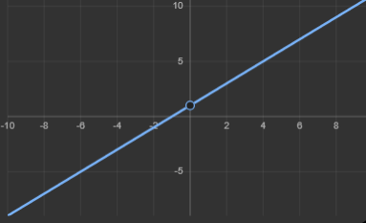
Rumus dan Perhitungan SVM
Rumus SVM :

Slide 23
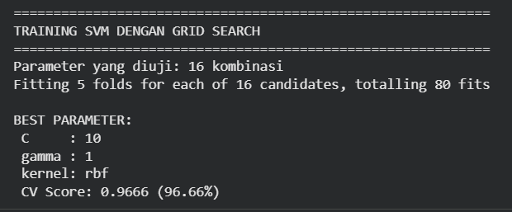
Hasil Training
Analisis:
Nilai akurasi tinggi menunjukkan bahwa kombinasi HSV + GLCM mampu merepresentasikan karakteristik penyakit daun dengan baik.

Slide 24
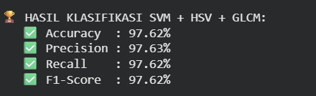
EVALUASI MODEL
Analisis:
Accuracy tinggi → model bagus secara umum
Precision tinggi → sedikit false positive
Recall tinggi → sedikit data yang terlewat
Evaluasi tidak hanya 1 metrik

Slide 25
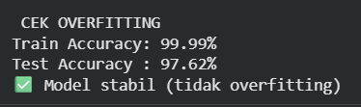
OVERFITTING
Analisis:
Selisih kecil antara train dan test
Model tidak overfitting → generalisasi baik

Slide 26
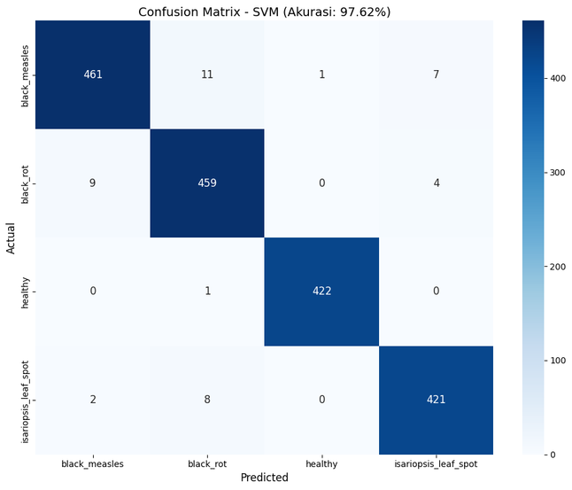
CONFUSION MATRIX
Analisis:
Kesalahan terjadi pada kelas yang memiliki ciri visual mirip
Kelas healthy memiliki akurasi tinggi karena cirinya jelas
Menunjukkan detail kesalahan model
Bisa melihat kelas mana yang sulit diprediksi
Lebih informatif dibanding accuracy saja

Slide 27
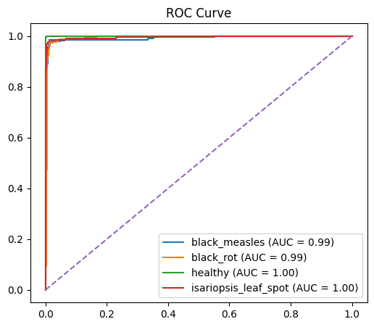
Roc Kurve
Analisis:
Model mampu membedakan kelas dengan baik
Nilai AUC tinggi → performa sangat baik
SVM + HSV + GLCM menghasilkan klasifikasi yang kuat

Slide 28
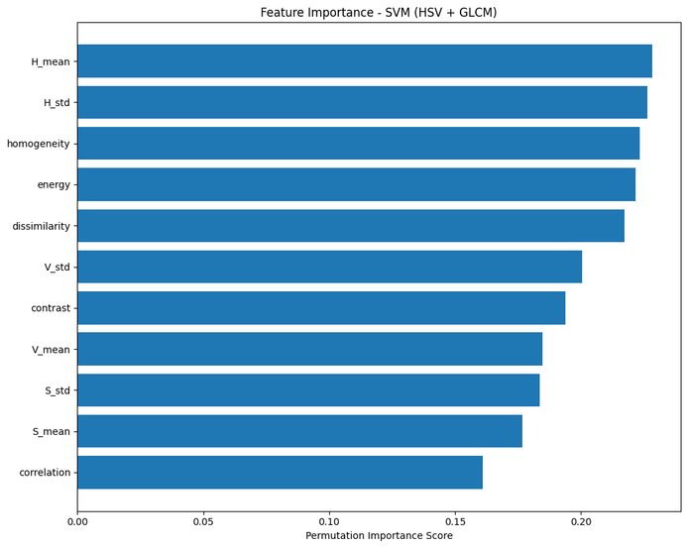
Feature Importance
Analisis :
Tbest_model → model SVM terbaik
X_test_scaled → data uji (sudah dinormalisasi)
y_test → label asli
n_repeats=10 → diacak 10x untuk hasil stabil
op fitur:
H_mean → 22.82%
H_std → 22.63%
homogeneity → 22.34%
energy → 22.17%
dissimilarity → 21.72%

Slide 29
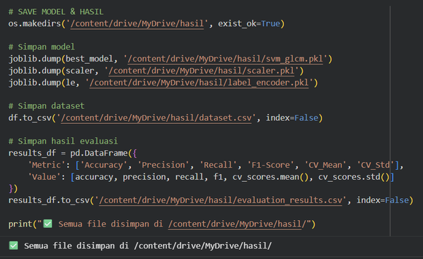
SAVE MODEL
Analisis:
Menyimpan model untuk penggunaan ulang
Tidak perlu training ulang
Siap untuk deployment

Slide 30
ANALISIS CODING
extract_features() = bagian paling penting karena mengubah citra jadi data numerik
Loop dataset = memastikan semua citra diproses
GridSearchCV = otomatis mencari parameter terbaik
Normalisasi = meningkatkan performa model
Struktur coding sudah modular dan sistematis, dimulai dari preprocessing hingga evaluasi, sehingga memudahkan pengembangan dan debugging.

Slide 31
Kesimpulan
Model berhasil mencapai akurasi 97.62%
Kombinasi HSV + GLCM sangat efektif
SVM mampu mengklasifikasikan dengan baik
Metode ini dapat dikembangkan untuk sistem deteksi penyakit tanaman secara real-time.

Slide 32
Thank You

